Slide 1

Đồ án tốt nghiệp
Nghiên cứu phát triển một số giải pháp tăng độ chính xác cho hệ thống định vị toàn cầu
Sinh viên trình bày: Lê Thành Luân MSSV: 20203494
Giảng viên hướng dẫn: PGS.TS Nguyễn Đức Minh
TS. Hoàng Phương Chi

Slide 2
1
Tổng quan đề tài
Nội dung
2
Cơ sở lý thuyết
3
Thiết kế và triển khai
4
Triển khai thực nghiệm

Slide 3
01
Tổng quan đề tài
Notes:
-

Slide 4


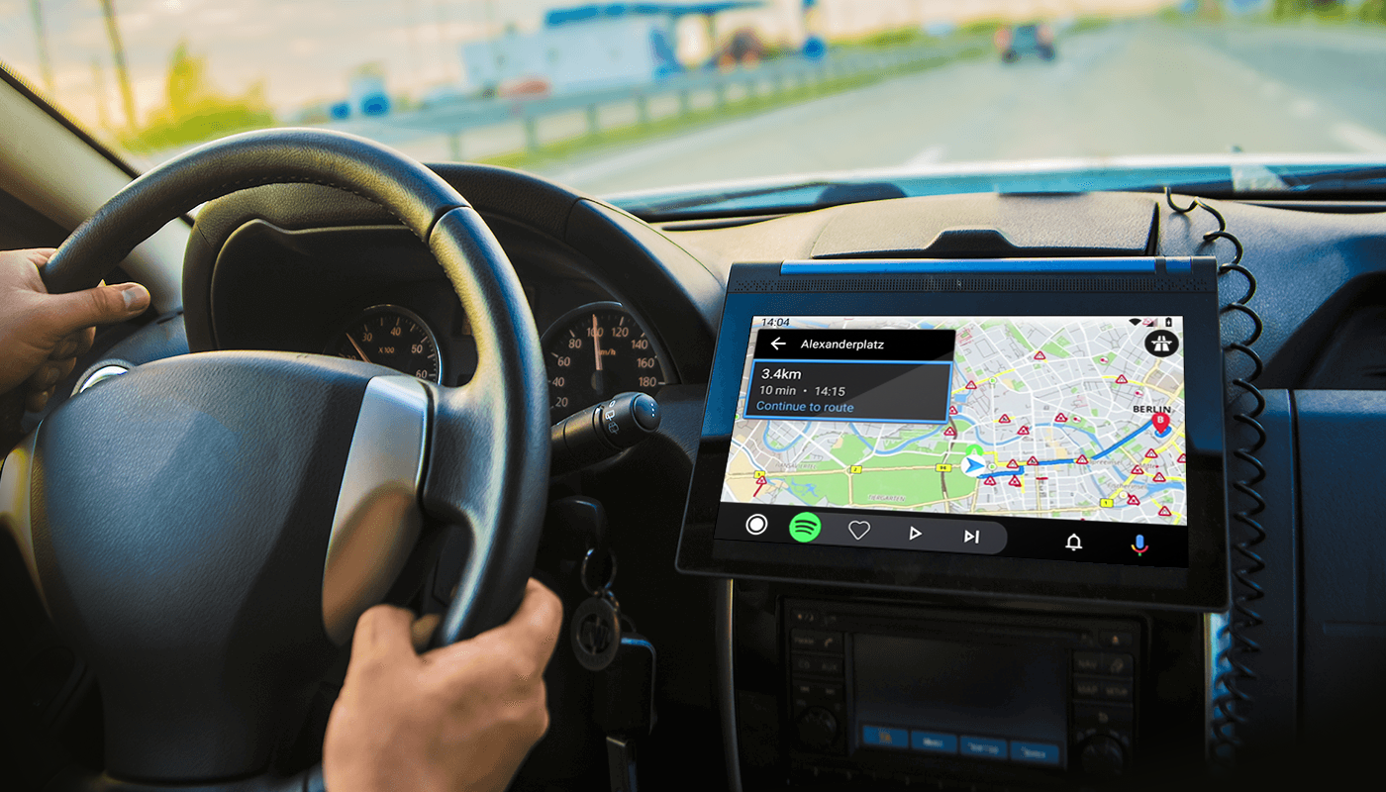
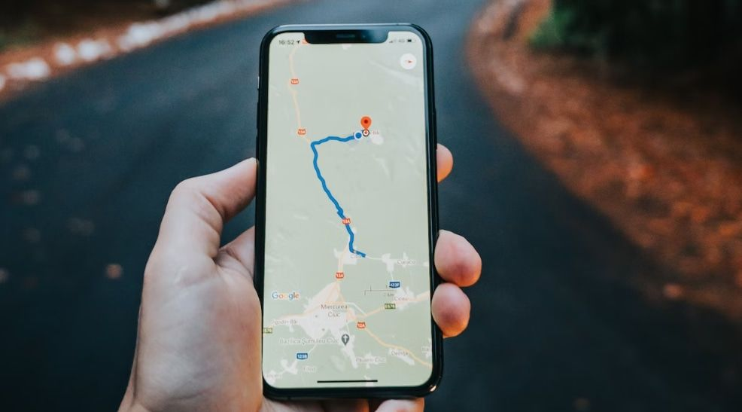
Tổng quan đề tài
Lý do lựa chọn đề tài
Notes:
Công nghệ định vị hiện nay chiếm vai trò vô cùng quan trọng trong cuộc sống hiện đại.
Được tích hợp với các thiết bị di động, hệ thống dẫn đường cho các
phương tiện giao thông cùng các ứng dụng trong quân sự và cứu hộ.
Độ chính xác của tọa độ địa lý là yếu tố quyết định mức độ hiệu quả của các ứng dụng

Slide 5



Tổng quan đề tài
Lý do lựa chọn đề tài
Các yếu tố ảnh hưởng tới độ chính xác:
Sai số đo lường
Điều kiện môi trường
Giới hạn của thiết bị và các thành phần nhiễu khác
Độ chính xác
=> Giải pháp: Xây dựng một phương pháp giúp tối ưu độ chính xác của tọa độ vị trí ngay từ bước tính toán tọa độ với tín hiệu mà chip GNSS thu được từ vệ tinh.
=> Mục tiêu: Giảm sai số định vị xuống 1 - 2 mét sau khi kết hợp cùng các phương pháp
hiệu chỉnh tọa độ khác.

Slide 6
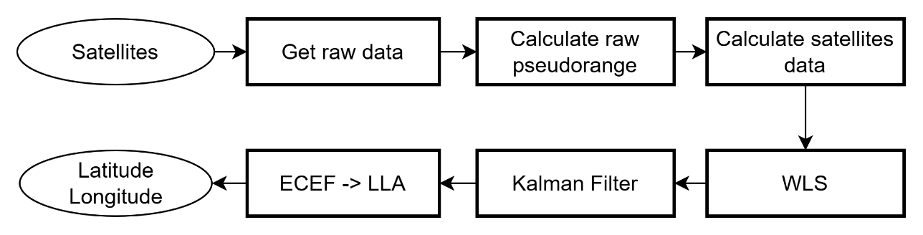
Tổng quan đề tài
Kiến trúc hệ thống
Notes:
Em xin tổng quan qua kiến trúc của hệ thống
Hệ thống thứ nhất bao gồm 6 khối chính:
Khối thu dữ liệu thô GNSS: Các vệ tinh liên tục phát tín hiệu định vị xuống Trái đất.
Khi có yêu cầu thu dữ liệu thô, app điện thoại do nhóm xây dựng thu lại các tín hiệu,
sau đó xuất file .csv bao gồm 36 trường dữ liệu
Khối tính khoảng cách giữa điện thoại và vệ tinh: Sau khi có đầu vào là file .csv chứa các dữ liệu
thời gian của điện thoại và thời gian của vệ tinh, khối này tiến hành đồng bộ hai loại thời gian,
từ đó tính được RawPseudorangeMeters là khoảng cách giả giữa điện thoại và vệ tinh (Chưa bao gồm các sai số khác).
Khối lấy dữ liệu vệ tinh: Sau khi nhận đầu vào là file .csv chứa các thông tin trích xuất trực tiếp từ cảm biến,
khối sử dụng thông tin về thời gian có trong file .csv để lấy được dữ liệu Ephemeris của các vệ tinh mà điện
thoại thu được tín hiệu, từ đó tính toán ra vị trí và vận tốc của vệ tinh.
Khối Weighted Least Squares: Dựa vào khoảng cách và tọa độ vệ tinh đã tính được từ trước,
áp dụng phương pháp WLS để giải hệ phương trình tọa độ, từ đó đưa ra tọa độ tương ứng với các
mốc thời gian thu được tín hiệu.
Khối Kalman Filter: Khối bộ lọc thực hiện ước tính tọa độ tiếp theo dựa trên tọa độ hiện tại
So sánh tọa độ ước tính với tọa độ tính được bằng phương pháp WLS.
Sau đó đưa ra kết quả cuối cùng là tọa độ có độ sai lệch ít nhất.
Khối ECEF $→$LLA: Chuyển tọa độ vị trí điện thoại vừa tính được từ hệ tọa độ ECEF sang hệ tọa độ địa lý (vĩ độ, kinh độ, độ cao).

Slide 7
02
Cơ sở lý thuyết

Slide 8
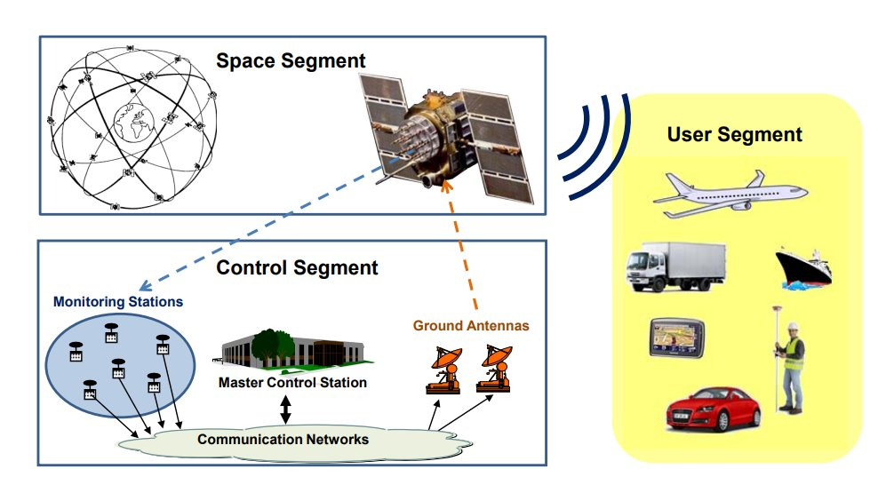
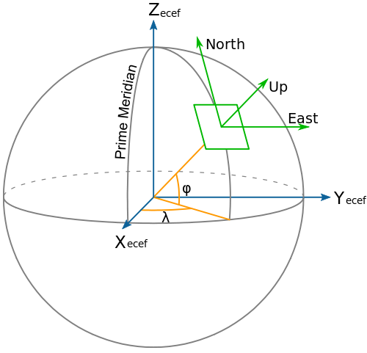
Cơ sở lý thuyết
Hệ thống GNSS gồm 3 phần:
Space segment
Control Segment
User segment
Trục X: Hướng từ tâm Trái Đất về phía kinh tuyến gốc.
Trục Y: Vuông góc với trục X, nằm trên mặt phẳng xích đạo
Trục Z: Trùng với trục quay của Trái Đất

Slide 9
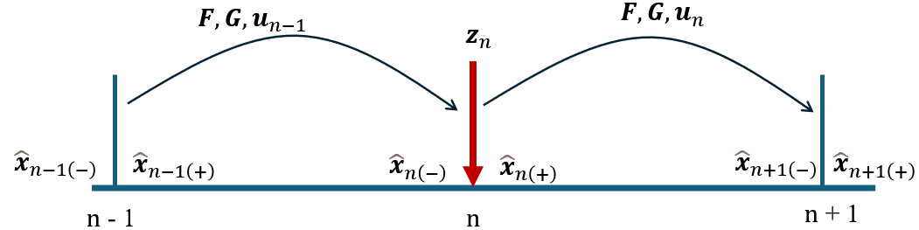
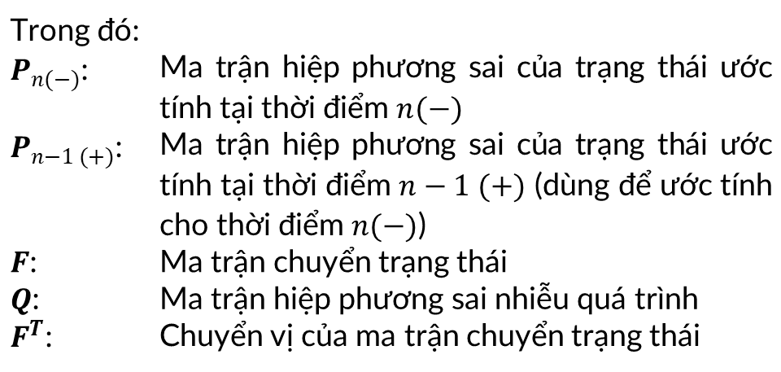
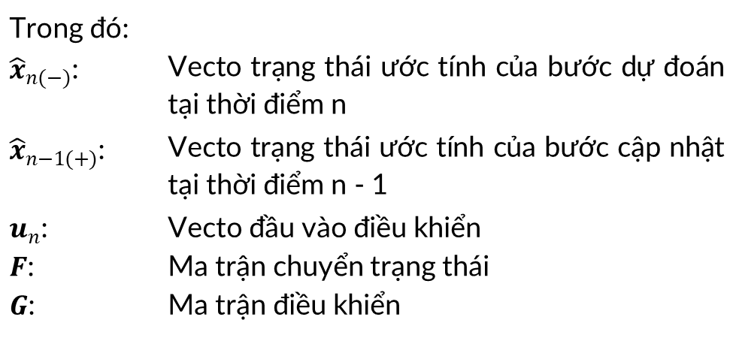
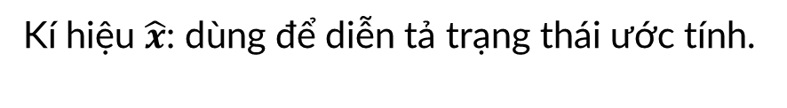
Cơ sở lý thuyết
Bộ lọc Kalman
Kí hiệu $\hat{x}$: dùng để diễn tả trạng thái ước tính.
Bước dự đoán (chỉ số là dấu -)
Bước cập nhật (chỉ số là dấu +)
Bước dự đoán
$${\hat{x}}_{n\left(−\right)}=F{\hat{x}}_{n−1\left(+\right)}+Gu_{n}$$
$$P_{n\left(−\right)}=FP_{n−1 \left(+\right)}F^{T}+Q$$
Trong đó:
${\hat{x}}_{n(−)}$: | Vecto trạng thái ước tính của bước dự đoán tại thời điểm n
${\hat{x}}_{n−1(+)}$: | Vecto trạng thái ước tính của bước cập nhật tại thời điểm n - 1
$u_{n}$: | Vecto đầu vào điều khiển
$F$: | Ma trận chuyển trạng thái
$G$: | Ma trận điều khiển
Trong đó:
$P_{n(−)}$: | Ma trận hiệp phương sai của trạng thái ước tính tại thời điểm $n(−)$
$P_{n−1 (+)}$: | Ma trận hiệp phương sai của trạng thái ước tính tại thời điểm $n−1 (+)$ (dùng để ước tính cho thời điểm $n(−)$)
$F$: | Ma trận chuyển trạng thái
$Q$: | Ma trận hiệp phương sai nhiễu quá trình
$F^{T}$: | Chuyển vị của ma trận chuyển trạng thái
Notes:
Em xin trình bày lý thuyết về bộ lọc Kalman, giải thích kí hiệu.
Giải thích hình ảnh mô tả: tại thời điểm n
Khối bộ lọc thực hiện ước tính tọa độ tiếp theo dựa trên tọa độ hiện tại
So sánh tọa độ ước tính với tọa độ tính được bằng phương pháp WLS.
Sau đó đưa ra kết quả cuối cùng là tọa độ có độ sai lệch ít nhất.

Slide 10
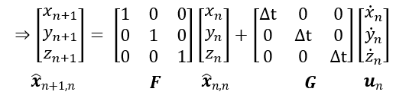
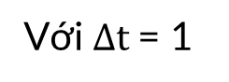

Cơ sở lý thuyết
xn+1= xn + xn∆tyn+1= yn + yn∆t zn+1= zn + zn∆t
Bộ lọc Kalman
Kí hiệu $\hat{x}$: dùng để diễn tả trạng thái ước tính.
Bước dự đoán (chỉ số là dấu -)
Bước cập nhật (chỉ số là dấu +)
Bước dự đoán
$${\hat{x}}_{n\left(−\right)}=F{\hat{x}}_{n−1\left(+\right)}+Gu_{n}$$
$$\left\{\begin{matrix}x_{n+1}= x_{n} + {\dot{x}}_{n}∆t \\ y_{n+1}= y_{n} + {\dot{y}}_{n}∆t \\ z_{n+1}= z_{n} + {\dot{z}}_{n}∆t\end{matrix}\right.$$
Với $∆t$= 1
Notes:
Em xin trình bày lý thuyết về bộ lọc Kalman, giải thích kí hiệu.
Giải thích hình ảnh mô tả: tại thời điểm n
Khối bộ lọc thực hiện ước tính tọa độ tiếp theo dựa trên tọa độ hiện tại
So sánh tọa độ ước tính với tọa độ tính được bằng phương pháp WLS.
Sau đó đưa ra kết quả cuối cùng là tọa độ có độ sai lệch ít nhất.

Slide 11
Cơ sở lý thuyết
xn+1= xn + xn∆tyn+1= yn + yn∆t zn+1= zn + zn∆t
Bộ lọc Kalman
Kí hiệu $\hat{x}$: dùng để diễn tả trạng thái ước tính.
Bước dự đoán (chỉ số là dấu -)
Bước cập nhật (chỉ số là dấu +)
Bước dự đoán
$$P_{n\left(−\right)}=FP_{n−1 \left(+\right)}F^{T}+Q_{n−1}$$
$P_{n\left(−\right)}=\left[\begin{matrix}1 & 0 & 0 \\ 0 & 1 & 0 \\ 0 & 0 & 1\end{matrix}\right]\left[\begin{matrix}cov(x,x) & 0 & 0 \\ 0 & cov(y,y) & 0 \\ 0 & 0 & cov(z,z)\end{matrix}\right]$ $\left[\begin{matrix}1 & 0 & 0 \\ 0 & 1 & 0 \\ 0 & 0 & 1\end{matrix}\right]$ + $\left[\begin{matrix}cov(vx,vx) & cov(vx,vy) & cov(vx,vz) \\ cov(vy,vx) & cov(vy,vy) & cov(vy,vz) \\ cov(vz,vx) & cov(vz,vy) & cov(vz,vz)\end{matrix}\right]$
Notes:
Em xin trình bày lý thuyết về bộ lọc Kalman, giải thích kí hiệu.
Giải thích hình ảnh mô tả: tại thời điểm n
Khối bộ lọc thực hiện ước tính tọa độ tiếp theo dựa trên tọa độ hiện tại
So sánh tọa độ ước tính với tọa độ tính được bằng phương pháp WLS.
Sau đó đưa ra kết quả cuối cùng là tọa độ có độ sai lệch ít nhất.

Slide 12
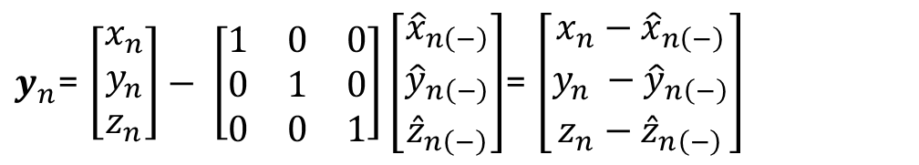
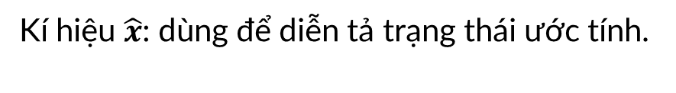
Cơ sở lý thuyết
Bộ lọc Kalman
Kí hiệu $\hat{x}$: dùng để diễn tả trạng thái ước tính.
Bước dự đoán (chỉ số là dấu -)
Bước cập nhật (chỉ số là dấu +)
Bước cập nhật
$$y_{n}= z_{n}− H{\hat{x}}_{n\left(−\right)}$$
$y_{n}$= $\left[\begin{matrix}x_{n} \\ y_{n} \\ z_{n}\end{matrix}\right]− \left[\begin{matrix}1 & 0 & 0 \\ 0 & 1 & 0 \\ 0 & 0 & 1\end{matrix}\right]\left[\begin{matrix}{\hat{x}}_{n\left(−\right)} \\ {\hat{y}}_{n\left(−\right)} \\ {\hat{z}}_{n\left(−\right)}\end{matrix}\right]$= $\left[\begin{matrix}x_{n}−{\hat{x}}_{n\left(−\right)} \\ y_{n} −{\hat{y}}_{n\left(−\right)} \\ z_{n}−{\hat{z}}_{n\left(−\right)}\end{matrix}\right]$
Notes:
Em xin trình bày lý thuyết về bộ lọc Kalman, giải thích kí hiệu.
Giải thích hình ảnh mô tả: tại thời điểm n
Khối bộ lọc thực hiện ước tính tọa độ tiếp theo dựa trên tọa độ hiện tại
So sánh tọa độ ước tính với tọa độ tính được bằng phương pháp WLS.
Sau đó đưa ra kết quả cuối cùng là tọa độ có độ sai lệch ít nhất.

Slide 13
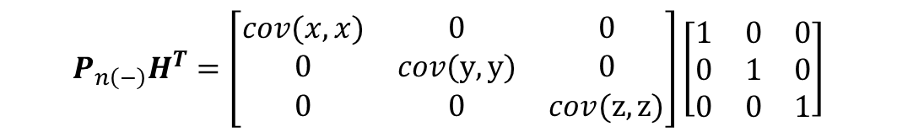
Cơ sở lý thuyết
Bộ lọc Kalman
Kí hiệu $\hat{x}$: dùng để diễn tả trạng thái ước tính.
Bước dự đoán (chỉ số là dấu -)
Bước cập nhật (chỉ số là dấu +)
Bước cập nhật
$$K_{n} =P_{n\left(−\right)}H^{T}{\left(HP_{n\left(−\right)}H^{T}+R_{n}\right)}^{−1}$$
$$P_{n\left(−\right)}H^{T}=\left[\begin{matrix}cov(x,x) & 0 & 0 \\ 0 & cov(y,y) & 0 \\ 0 & 0 & cov(z,z)\end{matrix}\right]\left[\begin{matrix}1 & 0 & 0 \\ 0 & 1 & 0 \\ 0 & 0 & 1\end{matrix}\right]$$
$$HP_{n\left(−\right)}H^{T}+R_{n}=\left[\begin{matrix}1 & 0 & 0 \\ 0 & 1 & 0 \\ 0 & 0 & 1\end{matrix}\right]\left[\begin{matrix}cov(x,x) & 0 & 0 \\ 0 & cov(y,y) & 0 \\ 0 & 0 & cov(z,z)\end{matrix}\right]\left[\begin{matrix}1 & 0 & 0 \\ 0 & 1 & 0 \\ 0 & 0 & 1\end{matrix}\right]\text{+}\left[\begin{matrix}cov(x_{n},x_{n}) & cov(x_{n},y_{n}) & cov(x_{n},z_{n}) \\ cov(y_{n},x_{n}) & cov(y_{n},y_{n}) & cov(y_{n},z_{n}) \\ cov(z_{n},x_{n}) & cov(z_{n},y_{n}) & cov(z_{n},z_{n})\end{matrix}\right]$$
Notes:
Em xin trình bày lý thuyết về bộ lọc Kalman, giải thích kí hiệu.
Giải thích hình ảnh mô tả: tại thời điểm n
Khối bộ lọc thực hiện ước tính tọa độ tiếp theo dựa trên tọa độ hiện tại
So sánh tọa độ ước tính với tọa độ tính được bằng phương pháp WLS.
Sau đó đưa ra kết quả cuối cùng là tọa độ có độ sai lệch ít nhất.

Slide 14
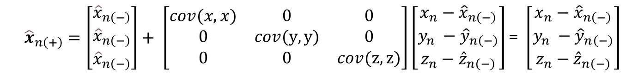
Cơ sở lý thuyết
Bộ lọc Kalman
Kí hiệu $\hat{x}$: dùng để diễn tả trạng thái ước tính.
Bước dự đoán (chỉ số là dấu -)
Bước cập nhật (chỉ số là dấu +)
Bước cập nhật
$${\hat{x}}_{n\left(+\right)}={\hat{x}}_{n\left(−\right)}+K_{n}y_{n}$$
$${\hat{x}}_{n\left(+\right)}=\left[\begin{matrix}{\hat{x}}_{n\left(−\right)} \\ {\hat{x}}_{n\left(−\right)} \\ {\hat{x}}_{n\left(−\right)}\end{matrix}\right]+ \left[\begin{matrix}cov(x,x) & 0 & 0 \\ 0 & cov(y,y) & 0 \\ 0 & 0 & cov(z,z)\end{matrix}\right]\left[\begin{matrix}x_{n}−{\hat{x}}_{n\left(−\right)} \\ y_{n} −{\hat{y}}_{n\left(−\right)} \\ z_{n}−{\hat{z}}_{n\left(−\right)}\end{matrix}\right]\text{= }\left[\begin{matrix}x_{n}−{\hat{x}}_{n\left(−\right)} \\ y_{n} −{\hat{y}}_{n\left(−\right)} \\ z_{n}−{\hat{z}}_{n\left(−\right)}\end{matrix}\right]$$
Notes:
Em xin trình bày lý thuyết về bộ lọc Kalman, giải thích kí hiệu.
Giải thích hình ảnh mô tả: tại thời điểm n
Khối bộ lọc thực hiện ước tính tọa độ tiếp theo dựa trên tọa độ hiện tại
So sánh tọa độ ước tính với tọa độ tính được bằng phương pháp WLS.
Sau đó đưa ra kết quả cuối cùng là tọa độ có độ sai lệch ít nhất.

Slide 15
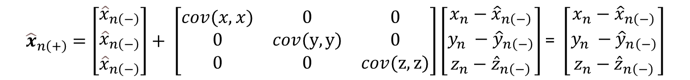
Cơ sở lý thuyết
Bộ lọc Kalman
Kí hiệu $\hat{x}$: dùng để diễn tả trạng thái ước tính.
Bước dự đoán (chỉ số là dấu -)
Bước cập nhật (chỉ số là dấu +)
Bước cập nhật
$$P_{n\left(+\right)} ={\left(I− K_{n}H\right)P}_{n\left(−\right)}$$
$${\hat{x}}_{n\left(+\right)}=\left[\begin{matrix}{\hat{x}}_{n\left(−\right)} \\ {\hat{x}}_{n\left(−\right)} \\ {\hat{x}}_{n\left(−\right)}\end{matrix}\right]+ \left[\begin{matrix}cov(x,x) & 0 & 0 \\ 0 & cov(y,y) & 0 \\ 0 & 0 & cov(z,z)\end{matrix}\right]\left[\begin{matrix}x_{n}−{\hat{x}}_{n\left(−\right)} \\ y_{n} −{\hat{y}}_{n\left(−\right)} \\ z_{n}−{\hat{z}}_{n\left(−\right)}\end{matrix}\right]\text{= }\left[\begin{matrix}x_{n}−{\hat{x}}_{n\left(−\right)} \\ y_{n} −{\hat{y}}_{n\left(−\right)} \\ z_{n}−{\hat{z}}_{n\left(−\right)}\end{matrix}\right]$$
Notes:
Em xin trình bày lý thuyết về bộ lọc Kalman, giải thích kí hiệu.
Giải thích hình ảnh mô tả: tại thời điểm n
Khối bộ lọc thực hiện ước tính tọa độ tiếp theo dựa trên tọa độ hiện tại
So sánh tọa độ ước tính với tọa độ tính được bằng phương pháp WLS.
Sau đó đưa ra kết quả cuối cùng là tọa độ có độ sai lệch ít nhất.

Slide 16
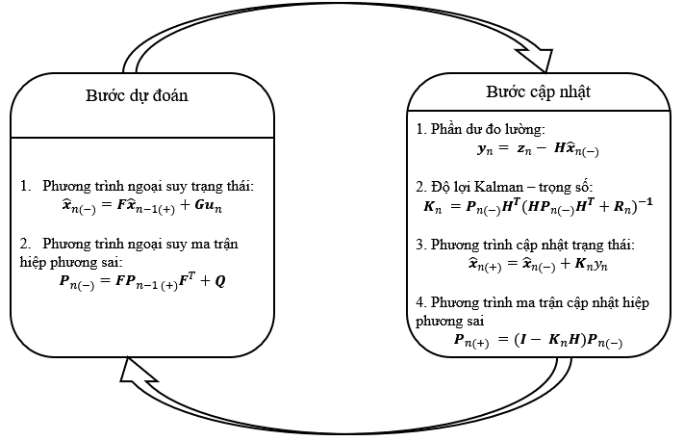
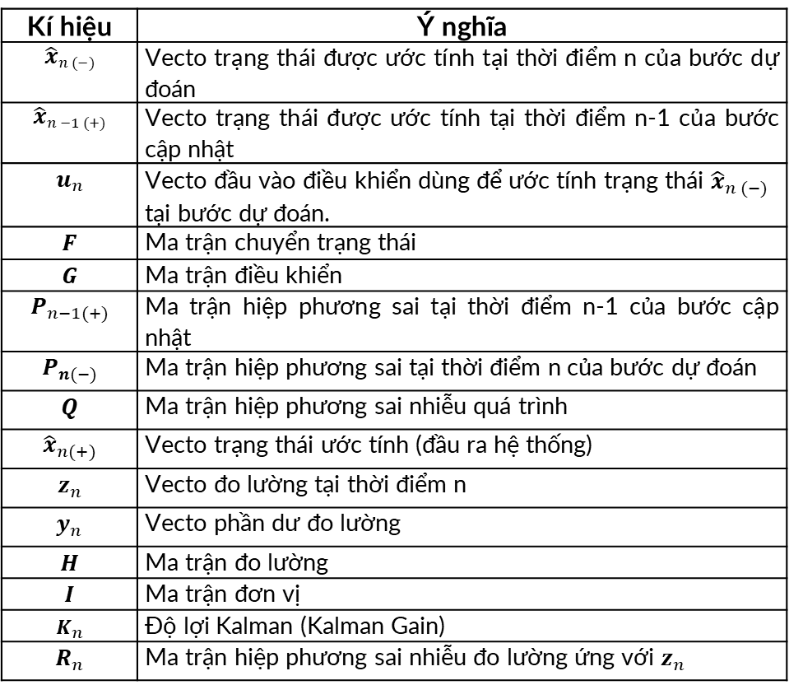
Cơ sở lý thuyết
Bộ lọc Kalman
Kí hiệu | Ý nghĩa
$${\hat{x}}_{n (−)}$$ | Vecto trạng thái được ước tính tại thời điểm n của bước dự đoán
$${\hat{x}}_{n −1 (+)}$$ | Vecto trạng thái được ước tính tại thời điểm n-1 của bước cập nhật
$$u_{n}$$ | Vecto đầu vào điều khiển dùng để ước tính trạng thái ${\hat{x}}_{n (−)}$ tại bước dự đoán.
$$F$$ | Ma trận chuyển trạng thái
$$G$$ | Ma trận điều khiển
$$P_{n−1(+)}$$ | Ma trận hiệp phương sai tại thời điểm n-1 của bước cập nhật
$$P_{n(−)}$$ | Ma trận hiệp phương sai tại thời điểm n của bước dự đoán
$$Q$$ | Ma trận hiệp phương sai nhiễu quá trình
$${\hat{x}}_{n(+)}$$ | Vecto trạng thái ước tính (đầu ra hệ thống)
$$z_{n}$$ | Vecto đo lường tại thời điểm n
$$y_{n}$$ | Vecto phần dư đo lường
$$H$$ | Ma trận đo lường
$$I$$ | Ma trận đơn vị
$$K_{n}$$ | Độ lợi Kalman (Kalman Gain)
$$R_{n}$$ | Ma trận hiệp phương sai nhiễu đo lường ứng với $z_{n}$
Sơ đồ hoàn chỉnh về hoạt động của Bộ lọc Kalman.

Slide 17
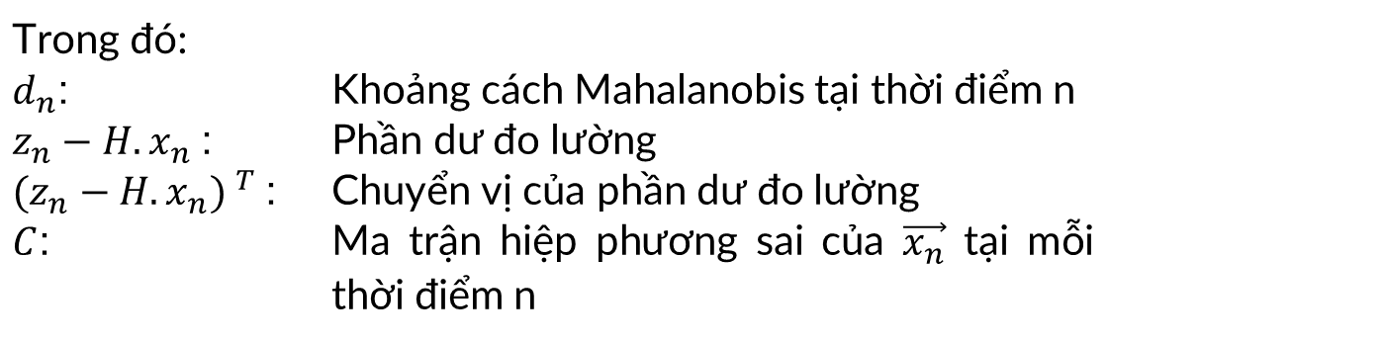
Cơ sở lý thuyết
Khoảng cách Mahalanobis
$$d_{n}= \sqrt{{\left(z_{n}−H.x_{n}\right) }^{T}C^{−1}\left(z_{n}−H.x_{n}\right)}$$
Trong đó:
$d_{n}$: | Khoảng cách Mahalanobis tại thời điểm n
$z_{n}−H.x_{n}$: | Phần dư đo lường
${(z_{n}−H.x_{n}) }^{T}$: | Chuyển vị của phần dư đo lường
$C$: | Ma trận hiệp phương sai của $\vec{x_{n}}$ tại mỗi thời điểm n
Notes:
Vì Kn phục thuộc vào P và R , P phụ thuộc vào Q từ đó các tham số này rất khó để điều chỉnh , chỉ có thể chỉnh ở các khối trước đó.
Vậy phần có thể đưa ra để xử lý thì là yn( là zn-Hxn(-)) vì vậy em lựa chọn phương pháp khoảng cách Mahalanobis để đánh giá giá
trị tọa độ đo được (thu được từ khối WLS) so với giá trị tọa độ ước tính được , xem zn có phải là là giá trị bất thường k và để đưa ra có cập nhật trạng thái trên d đó k ?

Slide 18
03
Thiết kế và triển khai

Slide 19
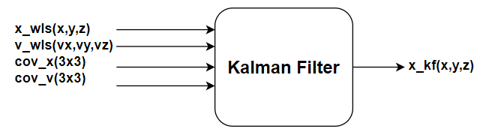
Thiết kế và triển khai
Thiết kế khối KF: Tổng quan
Đầu vào (là đầu ra của khối WLS)
x_wls: tọa độ người dùng x,y,z ecef (m)
v_wls: vận tốc người dùng vx,vy,vz (m)
cov_x: ma trận hiệp phương sai của tọa độ người dùng
cov_v: ma trận hiệp phương sai của vận tốc người dùng
Đầu ra
x_kf: tọa độ người dùng đã được ước tính (x,y,z)
Notes:
Tiếp theo đi vào phần thiết kế khối Kalman Filter:
Đầu vào của khối Kalman là đầu ra của khối WLS trước đó !
-

Slide 20
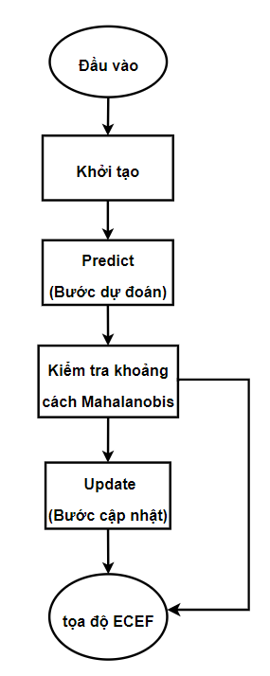
Thiết kế và triển khai
Thiết kế khối KF: Chi tiết
$${\hat{x}}_{n\left(−\right)}=F{\hat{x}}_{n−1\left(+\right)}+Gu_{n}$$
$$P_{n\left(−\right)}=FP_{n−1 \left(+\right)}F^{T}+Q$$

Slide 21
Thiết kế và triển khai
Thiết kế khối KF: Chi tiết
$$d_{n}= \sqrt{{\left(z_{n}−H.x_{n}\right) }^{T}C^{−1}\left(z_{n}−H.x_{n}\right)}$$

Slide 22
Thiết kế và triển khai
Thiết kế khối KF: Chi tiết
$$y_{n}= z_{n}− H{\hat{x}}_{n\left(−\right)}$$
$$K_{n} =P_{n\left(−\right)}H^{T}{\left(HP_{n\left(−\right)}H^{T}+R_{n}\right)}^{−1}$$
$${\hat{x}}_{n\left(+\right)}={\hat{x}}_{n\left(−\right)}+K_{n}y_{n}$$
$$P_{n\left(+\right)} ={\left(I− K_{n}H\right)P}_{n\left(−\right)}$$

Slide 23
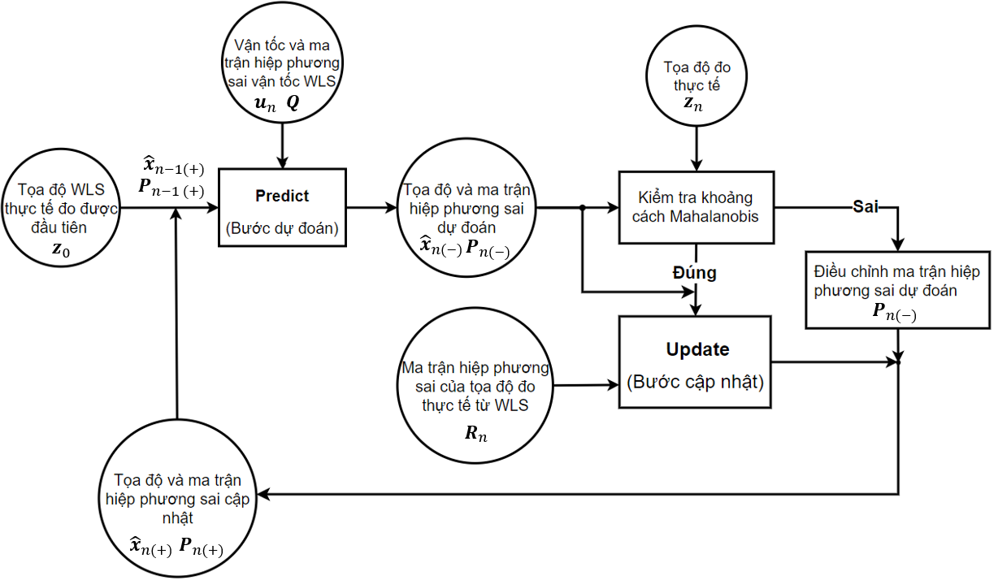
Thiết kế và triển khai
Thiết kế khối KF: Sơ đồ luồng dữ liệu

Slide 24
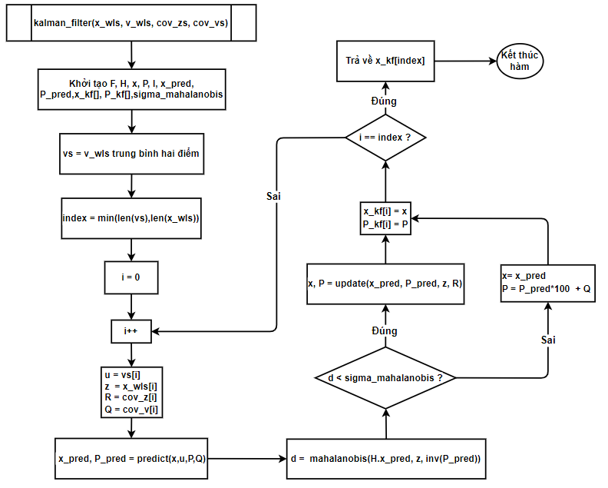
Thiết kế và triển khai
Triển khai:
Sơ đồ thuật toán

Slide 25
04
Triển khai thực nghiệm

Slide 26
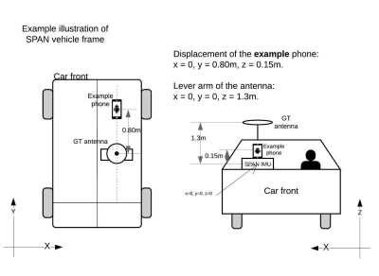
Mô tả thực nghiệm

Slide 27
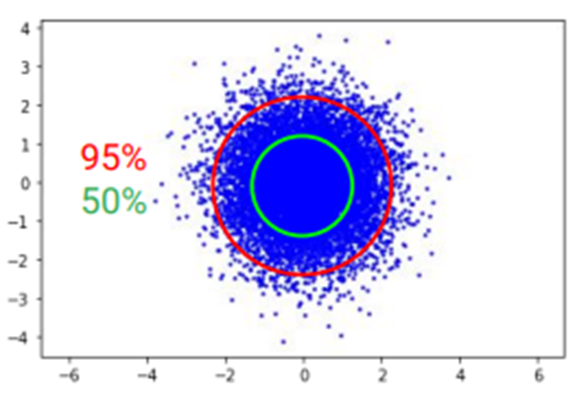

Phương pháp đánh giá thực nghiệm
01
Phương pháp tính khoảng cách giữa hai tọa độ
$$s=bA\left(σ−∆σ\right)$$
Phương pháp tính sai số của tập dữ liệu
02
$$d=\frac{ quantile\left(s,50\right)+ quantile\left(s,95\right)}{2}$$
d là kết quả đạt được của tập dữ liệu
s là tập khoảng cách của từng điểm so với giá trị chuẩn của nó
quantile (s, 50) là phân vị 50 của tập s
quantile (s, 95) là phân vị 95 của tập s
Notes:
Nhóm tham khảo cách tính độ chính xác của cuộc thi mà Google cung cấp.
Các khoảng cách giữa tọa độ hệ thống tính toán và ground truth tạo thành một phân phối.
Sai số trên toàn tập dữ liệu được tính bằng trung bình cộng của khoảng cách phân vị thứ 50
(50% khoảng cách trong phân phối nhỏ hơn giá trị này) và phân vị thứ 95 (95% khoảng cách trong phân phối nhỏ hơn giá trị này),

Slide 28
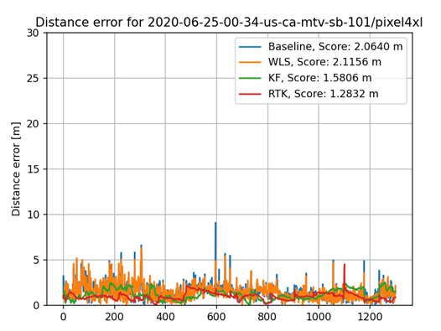
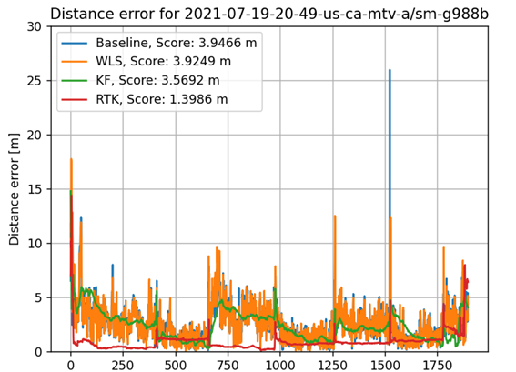
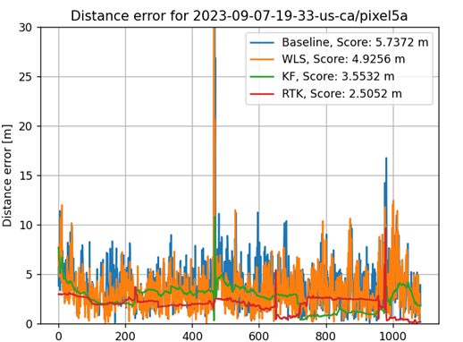
Kết quả thực nghiệm
Bảng đánh giá kết quả các phương pháp so với Baseline của Google
Độ chính xác Điện thoại | Google baseline | Kết quả nghiên cứu (Khối WLS) | Kết quả nghiên cứu (Khối Kalman Filter) | Kết quả nghiên cứu (Khối RTK)
Pixel4xl | 2.6040m | 2.1156m | 1.5806m | 1.2832m
Pixel5a | 5.7372m | 4.9256m | 3.5532m | 2.5052m
Samsung Galaxy S21 Ultra | 3.9466 m | 3.9249 m | 3.5692 m | 1.3986m

Slide 29
Kết luận
Kết luận chung
Tập dữ liệu GNSS do Google cung cấp đã cho thấy hiệu suất cải thiện độ chính xác đáng kể, đặc biệt là công cụ RTKLib.
Triển khai trong môi trường thực tế vẫn chưa được ổn định.
Phương hướng
Tối ưu hóa và cải thiện các thuật toán xử lý dữ liệu GNSS để giảm thiểu sai số và tăng độ ổn định khi triển khai trong thực tế.
Nghiên cứu và tích hợp thêm các cảm biến bổ sung như cảm biến quán tính IMU.
Thử nghiệm thực tế sẽ được thực hiện trong nhiều môi trường khác nhau như đô thị, nông thôn, vùng núi và biển,..
Tìm kiếm cơ hội hợp tác và chia sẻ dữ liệu với các tổ chức nghiên cứu và công ty công nghệ để nâng cao chất lượng và độ chính xác của hệ thống, tham gia các cuộc thi và dự án cộng đồng liên quan đến GNSS để học hỏi và cập nhật những tiến bộ mới nhất trong lĩnh vực này.

Slide 30
Cảm ơn thầy cô đã lắng nghe!

